Slide 1

Külmade trombotsüütide kasutamine
Kadri Rohtla
19.11.2025
Tootmisosakonna juhataja-ülemarst
PERH Verekeskus

Slide 2
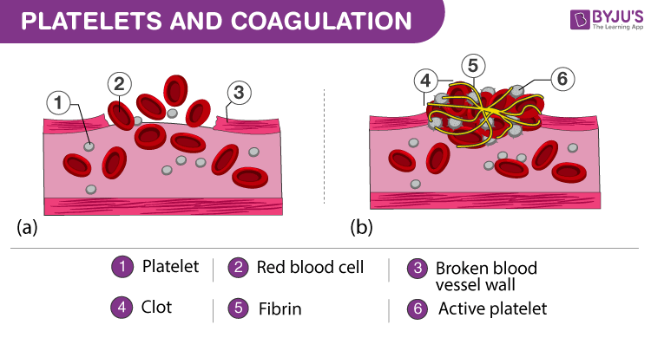
Trombotsüüdid
Väiksed tuumata rakufragmendid
Toodetakse megakarüotsüütide poolt
Lühike eluiga 7-10 päeva
Eemaldatakse ringest maksa või põrna poolt
Kaks peamist ülesannet
  nn patrullimine
  hüübe moodustamine ja koagulatsioonifaktorite aktivatsioon
Tsirkuleerivate trombotsüütide aktiivsust reguleerivad aktiveerivad ja inhibeerivad faktorid

Slide 3
Trombotsüütide ülekande näidustused
Ennetavalt trombotsütopeeniaga patsientidele
  Eesmärk, et rakud püsiksid võimalikult kaua ringes ja korduvate ülekannete intervalli saaks hoida pikemana
Ägeda verejooksuga patsientidele
  Eesmärk kiire trombi moodustumine

Slide 4
Ajaloost
Kuni 60. a kanti veritsevale haigele külmas säilitatud täisverd
Samal ajal käisid uuringud kõigile verekomponentidele optimaalseimate säilitustingimuste leidmiseks
1969. a näitasid Murphy ja Gardner, et külmas säilitatud trombotsüütidel on lühem elulemus peale transfusiooni kui ruumitemperatuuril (RT) ja aeglasem trombotsüütide arvu taastumine peale ülekannet
Edaspidi sai RT säilitamine trombotsüütidel standardiks, kuna eelkõige kanti üle profülaktilistel näidustusel

Slide 5
Trombotsüütide säilitamise võimalused
Ruumitemperatuuril (RT) +20… +24 °C, loksutades, 5-7 päeva
Külmikutemperatuuril +2… +6 °C, ei vaja loksutamist, vähemalt 2 nädalat
Sügavkülmikus -80 °C, vajab sulatamisel lahuse lisamist, vähemalt 1 aasta

Slide 6
Miks uuesti huvi külmade trombotsüütide vastu?
Külmas säilitatud trombotsüütidel on väiksem bakteriaalse saastumise oht ja seega saab pikendada säilitusaega
Profülaktilisel näidustusel ülekanded on muutunud konservatiivsemaks
Tõusutrendis on trombotsüütide ülekanded ägeda verejooksu korral ja siis on külmad trombotsüüdid efektiivsemad
Ei vaja loksutamist, saab transportida ja säilitada koos erütrotsüütidega

Slide 7
RT säilitatud trombotsüütide puudused
Ideaalne keskkond trombotsüütide kasvuks, nõuab bakteriaalse saastatuse monitooringut
Lühike säilitusaeg 5-7 päeva
Säilitamise eritingimused logistikal: temperatuur, loksutamine
Biokeemiliste, strukturaalsete ja metaboolsete tingimuste akumuleerumine e „platelet storage lesions“ (funktsioon ajas langeb)

Slide 8
Külmade TR eelised
Pikem säilivusaeg
Madalam bakteriaalse saastuse oht
Lihtsam transportida ja säilitada (ei vaja loksutit)
Parem hemostaatiline funktsioon
  Kõrgem aktivatsioon (sfääriline kuju)
  Parem adhesioon ja agregatsioon (hüüve moodustub kiiremini ja on stabiilsem
Väiksem hulk pürogeenseid tsütokiine, väiksem oht temperatuurireaktsiooniks
Madalam metaboolne aktiivsus säilitamisel

Slide 9
Külmade TR puudused
Kiirem vereringest eemaldamine kui RT säilitatud trombotsüütidel
  Poolväärtusaeg ~1.3 päeva
  >48h 4°C juures säilitatud trombotsüüdid ülekantuna inimesele eemaldatakse hepatotsüütide poolt maksas Ashwell-Morelli retseptori interaktsioonil paljastatud β-GlcNA osadele trombotsüütidel
  Proovitud seda kiiret kliirensit ennetada galaktosüleerimisega, kuid inimkatsetes tulemusi ei ole
  Samas, kiirem eemaldamine vähendab ka tromboosi riski

Slide 10
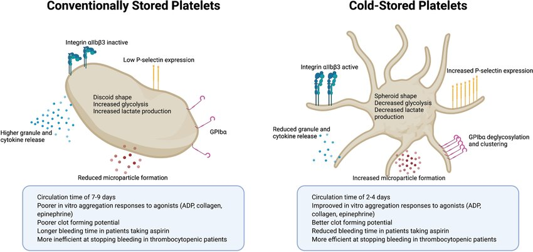
RT võrreldes külmad trombotsüüdid

Slide 11
Mujal
USA-s andis FDA 2023. a oma suunised külmade TR tootmiseks ja American Red Cross alustas tootmise ettevalmistamist
FDA juhiste põhjal on külmade TR kasutamine näidustatud ägeda verejooksu korral kui tavapärased TR pole kättesaadavad või pole nende kasutamine otstarbekas
Norra

Slide 12
Kellel kasutada külmasid trombotsüüte?
Ägeda verejooksuga patsiendid
  Massiivne transfusiooniprotokoll
Võimaldab verekeskusest kaugemal asuval haiglal olla valmis ägeda verejooksuga patsiendi käsitlemiseks
EI SOBI
Profülaktiliselt trombotsütopeeniaga patsiendile

Slide 13
Riskantsed kohad
Raviarstide informeerimine uuest ravivahendist
Tagada haiglas, et omavahel ei läheks segi erinevate säilitustingimustega trombotsüütide doosid
Osakonda väljastades veenduda, et tegemist on verejooksuga patsiendiga

Slide 14
Kasutatud kirjandus
Zhao H, Devine DV. The Missing Pieces to the Cold-Stored Platelet Puzzle. Int J Mol Sci. 2022 Jan 20;23(3):1100.
George CE, Saunders CV, Morrison A, Scorer T, Jones S, Dempsey NC. Cold stored platelets in the management of bleeding: is it about bioenergetics? Platelets. 2023 Dec;34(1):2188969.
Bartoszko J, et al. Delayed cold-stored vs. room temperature stored platelet transfusions in bleeding adult cardiac surgery patients-a randomized multicentre pilot study (PLTS-1). 2024 Jun 15;10(1):90.
Gammon RR, et al. Cold stored platelets – Increasing understanding and acceptance. 2023 Jun, 103639

Slide 15
Aitäh kuulamast!
Küsimusi?

Slide 16
Sügavkülma artikkel:
Strategies to improve platelet cryopreservation: A narrative review - PMC

